Slide 1


Architettura del Dialogo
AI e CRM per aiutare le aziende a offrire esperienze cliente più reattive, personalizzate e sostenibili.

Slide 2



GE.RI. e Base Digitale Group: un percorso di innovazione nel credito
RECUPERO CREDITI PER CLIENTI TELCO, UTILITY E BANCARI
PRESENZA INTERNAZIONALE
SFIDA: MODERNIZZARE LA PIATTAFORMA TELEFONICA
Fondata nel 1994, GE.RI. è oggi presente in 5 paesi europei: Italia, Francia, Spagna, Germania e Romania.
GE.RI. opera nel recupero crediti (stragiudiziale e giudiziale) per una vasta gamma di clienti, dalle telecomunicazioni ai servizi pubblici e al settore bancario e commerciale.
GE.RI. deve sostituire una piattaforma telefonica obsoleta, integrata con il sistema di recupero crediti, per supportare un'operatività più avanzata e scalabile.
Il progetto nasce dall’esigenza di modernizzare l’infrastruttura tecnologica per sostenere un business in continua evoluzione ed espansione internazionale, favorendo nuovi scenari di sviluppo e una crescita costante orientata all’innovazione.

Slide 3
Un progetto costruito insieme, passo dopo passo
Implementazione graduale
Adattabilità continua
Approccio progressivo per ridurre i rischi operativi, testando ogni fase prima di procedere alla successiva e garantendo stabilità continua.
Personalizzazione delle funzionalità per rispondere alle esigenze specifiche dei team, mantenendo flessibilità organizzativa.
Monitoraggio avanzato
Supporto dedicato
Sistema di controllo delle performance con gestione intelligente dei picchi operativi e analisi in tempo reale.
Assistenza tecnica rapida e risolutiva, con team specializzati sempre disponibili per garantire continuità.

Slide 4
Elementi vincenti e risultati
Miglioramento sostanziale dei flussi operativi grazie all’automazione dei processi ripetitivi
Stabilità della piattaforma anche durante i picchi di attività
Maggiore flessibilità nell’organizzazione del lavoro e nella gestione delle risorse
Riduzione dei tempi di intervento su problematiche tecniche
Piattaforma in costante evoluzione, capace di adattarsi alle nuove esigenze di business e di integrare soluzioni innovative
Apertura a nuovi scenari di sviluppo e prospettive di avanzamento continuo

Slide 5
Innovazione continua nel credito
Automazione intelligente
Integrazione di tecnologie di intelligenza artificiale per automatizzare le fasi ripetitive del processo di recupero, liberando risorse per attività a maggior valore aggiunto.
Evoluzione continua
Sviluppo costante dei sistemi per garantire performance ottimali e compliance normativa, anticipando le esigenze del mercato finanziario.
Collaborazione strategica
Un modello di partnership che dimostra come tecnologia e collaborazione possano abilitare un recupero crediti più efficiente, etico e sostenibile.

Slide 6
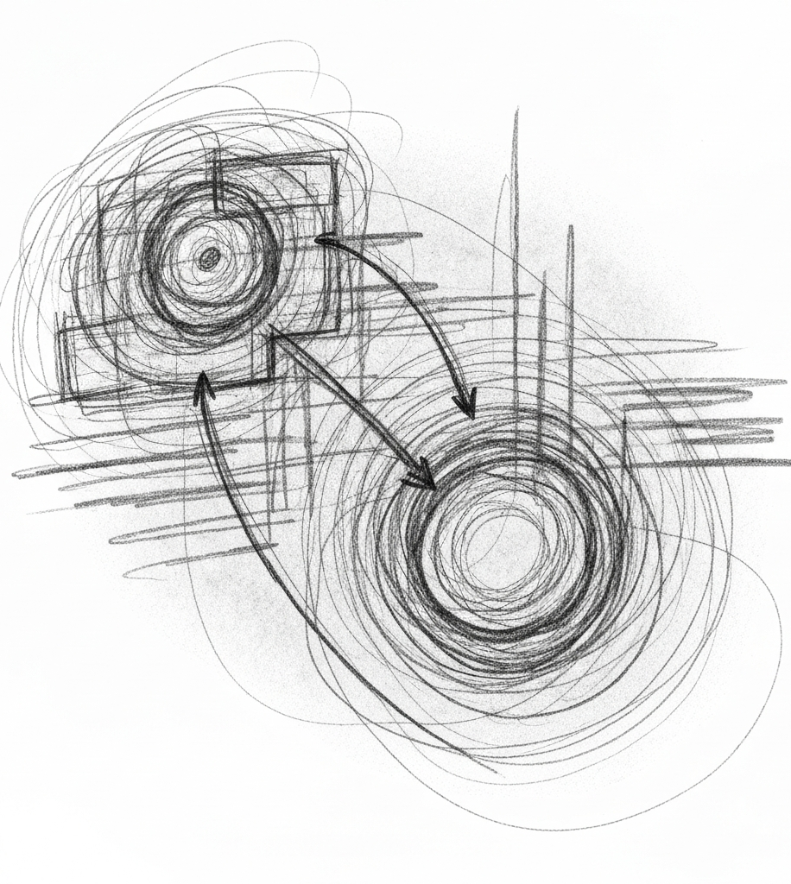
Innovazione continua nel credito
"Questo caso dimostra che la trasformazione digitale nel settore finanziario non è solo una questione tecnologica, ma un percorso di innovazione culturale e operativa che richiede visione, coraggio e la giusta partnership tecnologica."

